Slide 1
RT2013紹介

Slide 2
機能と特色
パストレ
材質は拡散、全反射、透過の3種
再帰処理をループ展開
自作job queue

Slide 3
レンダリング時間
球4、三角形22だけのシーン
解像度640x480
1pxあたり900のレイ（決めうち）

Slide 4
レンダリング時間
時間に対してレンダリングの品質が低い
オフラインでもレンダリングは速度が命！
速度があればいっぱいレイが飛ばせるし、凝った処理も可能になる
交差判定を削るデータ構造大事！

Slide 5
レンダリング時間
ループ展開やjob queue実装といった、土台となる品質に関係ないところに注力したのは失敗だった

Slide 6
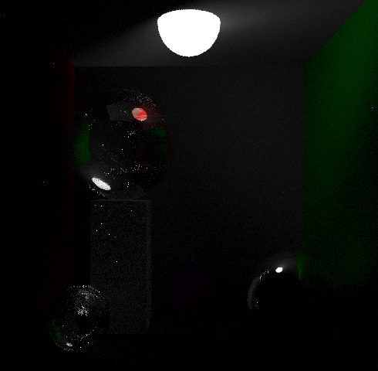
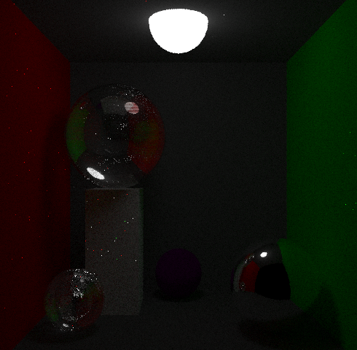
致命的なバグ
提出版の正規直行基底作成ミス
修正版

Slide 7
おわり

Slide 8
ループ展開
並列＋確率に依存した再帰
スタックオーバーフローの可能

Slide 9
ループ展開
これをループに展開
状態をヒープメモリのスタックに積んで行くだけの直球な実装
ミスで処理が帰ってこないとえらいことになる
式をミスって球の中にレイが閉じ込められたときに気がついたらメモリを食い尽くしていた
（まだスタックオーバーフローで止まる方がまし）
値のコピーが増えたので今後は下のスタックから参照を渡す形にしたい

Slide 10
並列化
OpenMPは使っていない
理由：
開発に使っているXcode上でLLVM4.2を使用しているため、そのままwindowsに持って行けるように。
LLVM4.x系はまだOpenMPが未サポート
gccモードだと使用できるが、それだと今度はC++11の機能を十分に使えない。
LLVM3.x系にはIntelからコードが寄贈されたが、Apple謹製の4.x系にマージされるにはしばらくかかりそう。
VCとgccで挙動の違いもある（criticalディレクティブでの挙動が違う）

